Slide 1
关系搜 - 开箱即用的知识图谱及应用探讨
微云数聚（北京）科技有限公司
张帜

Slide 2
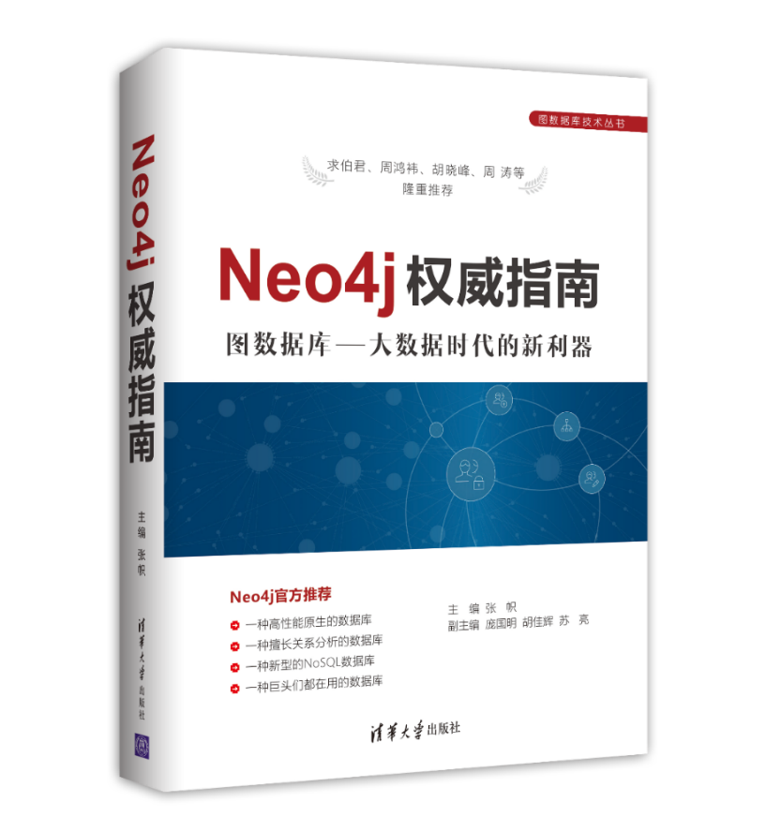
微云数聚（北京）科技有限公司
专注于图数据库技术及其应用研究
Neo4j在中国的战略合作伙伴和官方代理
致力于研制具有自主知识产权的图数据库应用产品
Neo4j简体中文版
为中国企业量身定制
关系搜
开箱即用的知识图谱引擎
迷你名片
纸质名片的终结者

Slide 3
关系搜 – 开箱即用的知识图谱引擎
关系搜是基于大数据、人工智能以及最新的知识图谱等核心技术研发出来的新一代搜索引擎； 它打破了传统的搜索概念，可准确挖掘对象之间的关系，使关系获取变得更为简单、直观和有趣。其应用领域非常广泛，如社交、征信、知识图谱、安全、传媒等。其特点如下：
通用：可以接入任何领域各种类型的对象及其之间的关系数据；用户查询时不用指定对象的类型；不用编程序，开箱即用，也可进行二次开发
多元：可以在单一的输入框中一次输入及查询多个（无限）对象之间的关系
模糊：可以输入对象的部分或完整的关键词进行查询
联想：关键词可分段式联想输入，将关键词组合搜索并比较分析获得多个对象之间关系
Notes:
NDA - Microsoft Confidential
Microsoft Security Strategy Briefing

Slide 4
数据+关系搜=
1
0
1
1
0
0
1
0
0
1
0
1
1
0
1
0
0
1
1
0
0
1
0
0
1
0
1
1
0
1
0
Neo4j ：http://www.we-yun.com:7474
关系搜：http://www.we-yun.com:9474
企业搜：http://www.we-yun.com:9494
校友搜：http://www.we-yun.com:9574
股票搜：http://www.we-yun.com:9674
三板搜：http://we-yun.com:9774
影视搜：http://movies.we-yun.com
1
0
1
1
0
0
0
1
0
0
1
1
1
0
0
1
1
0
1
0
1
0
1
1
0
1
1
0
1
1
0
0
1
0
0
1
0
1
1
0
1
0
1
0
1
1
0
1
1
0
1
1
0
1
1
0
0
1
0
0
1
0
1
1
0
1
0
1
0
1
1
0
1
1
0
1
1
1
0
1
0
1
1
0
1
0
0
1
0
0
1
1
0
1
0
1
0
1
1
0
0
1
0
0
1
0
1
1
0
1
0
1
1
0
1
0
1
0
1
1
0
1
1
1
0
1
0
0
1
0
1
1
0
1
0
1
0
1
1
0
0
0
1
0
0
1
1
1
0
0
1
1
0
1
0
1
0
1
1
1
0
0
1
0
0
1
1
0
1
1
0
1
0
1
0
1
1
0
0
1
0
0
1
0
1
1
0
1
0
1
0
1
1
0
0
1
0
0
1
0
1
1
0
1
0
1
0
1
1 1
0
0
0
0
1
0
0
1
1
1
0
1
1
1
0
1
0
0
1
0
0
0
1
0
1
1
0
1
1
0
1
1 1
0
0
0
0
1
0
0
1
1
1
0
1
1
1
0
0
1
0
0
1
1
0
1
0
1
1
0
0
1
0
0
1
0
1
1
0
1
1
1
0
0
1
0
1
1
0
0
1
0
0
1
0
1
1
0
1
0
1
0
1
1
0
0
1
0
0
1
0
1
0
1
1
1
0
0
0
1
0
0
1
1
0
1
0
1
0
1
1
0
0
1
0
0
1
0
1
1
0
1
0
人脉大数据
股票搜
影视大数据
股票大数据
影视搜

Slide 5
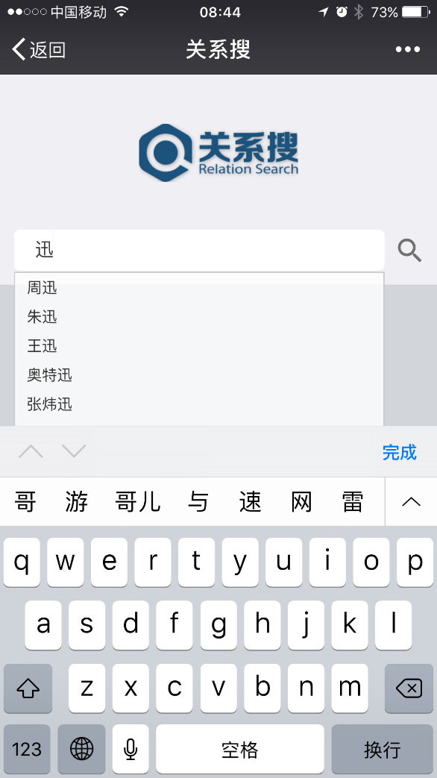
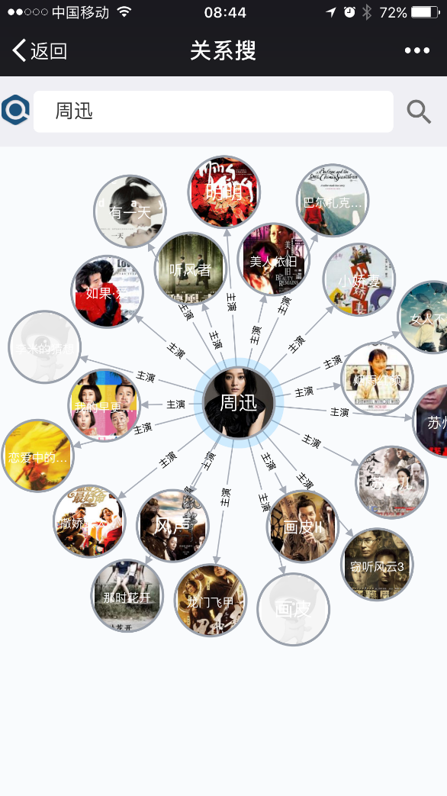
示例
关系搜 :http://www.we-yun.com:9474
1
2
3
搜索界面
在输入框里输入“迅”，然后选择“周迅”
显示“周迅”的直接关系

Slide 6
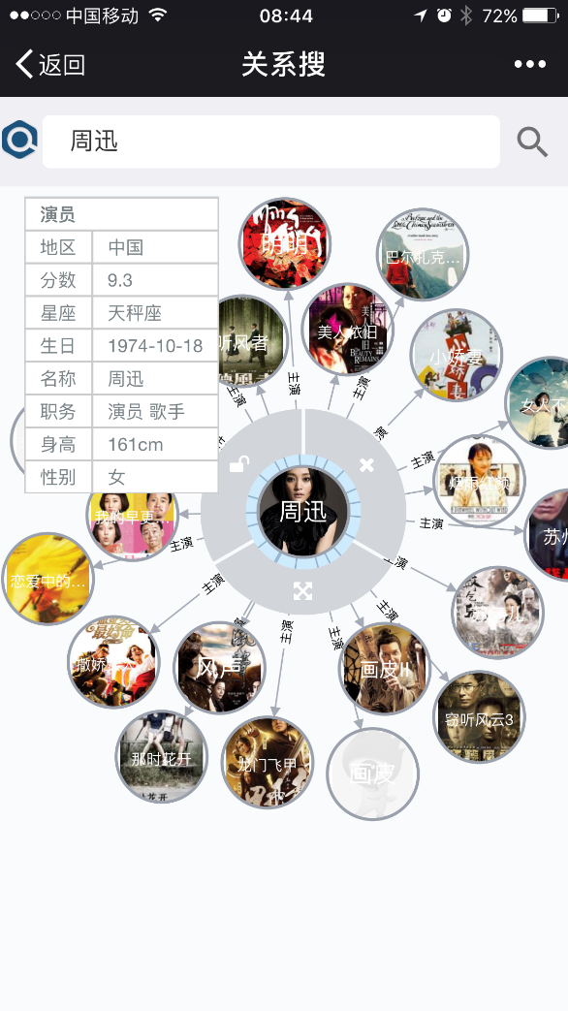
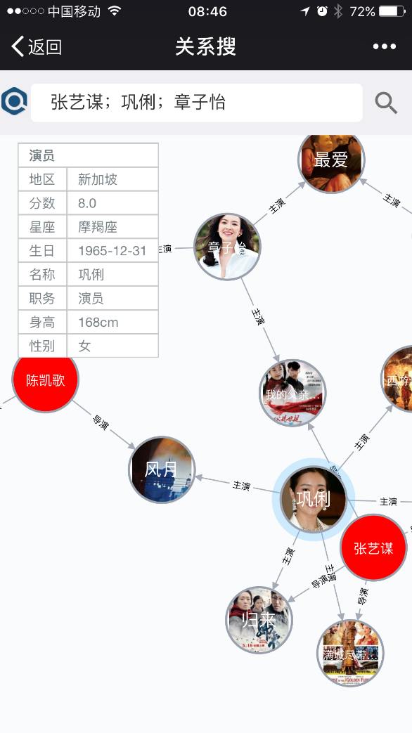
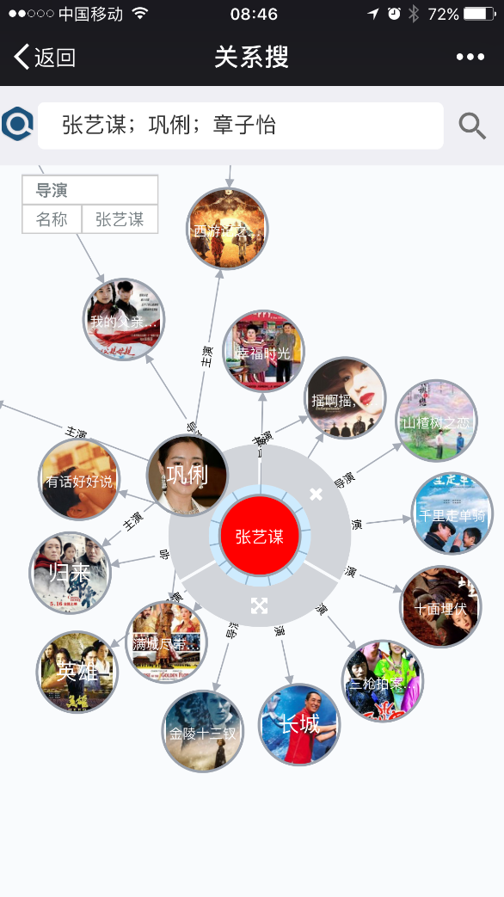
示例
4
5
6
点击“周迅”节点，显示“周迅”的详细属性列表
输入“张艺谋；巩俐；章子怡”，搜索三者之间的关系
点击“张艺谋”节点，展开其直接关系

Slide 7
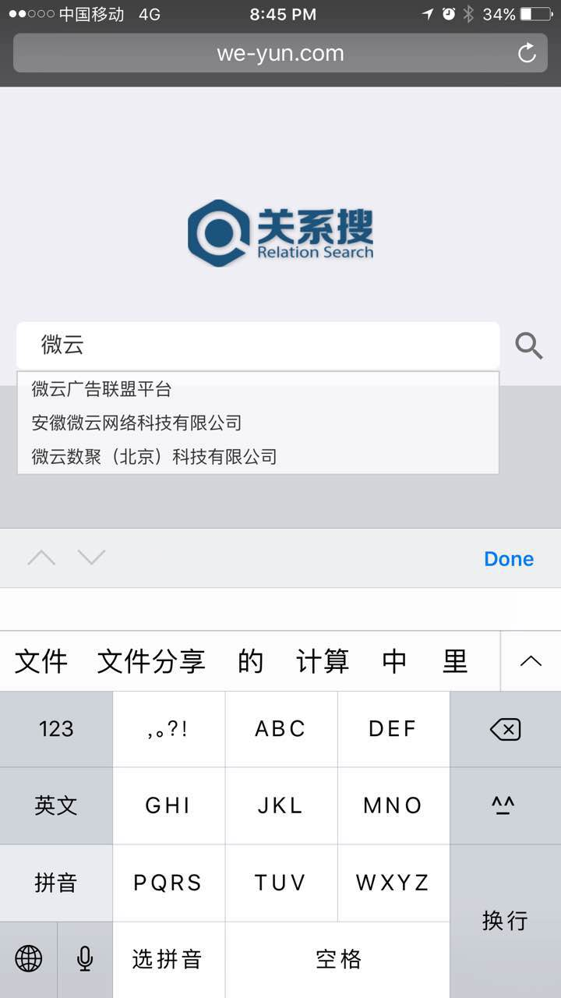
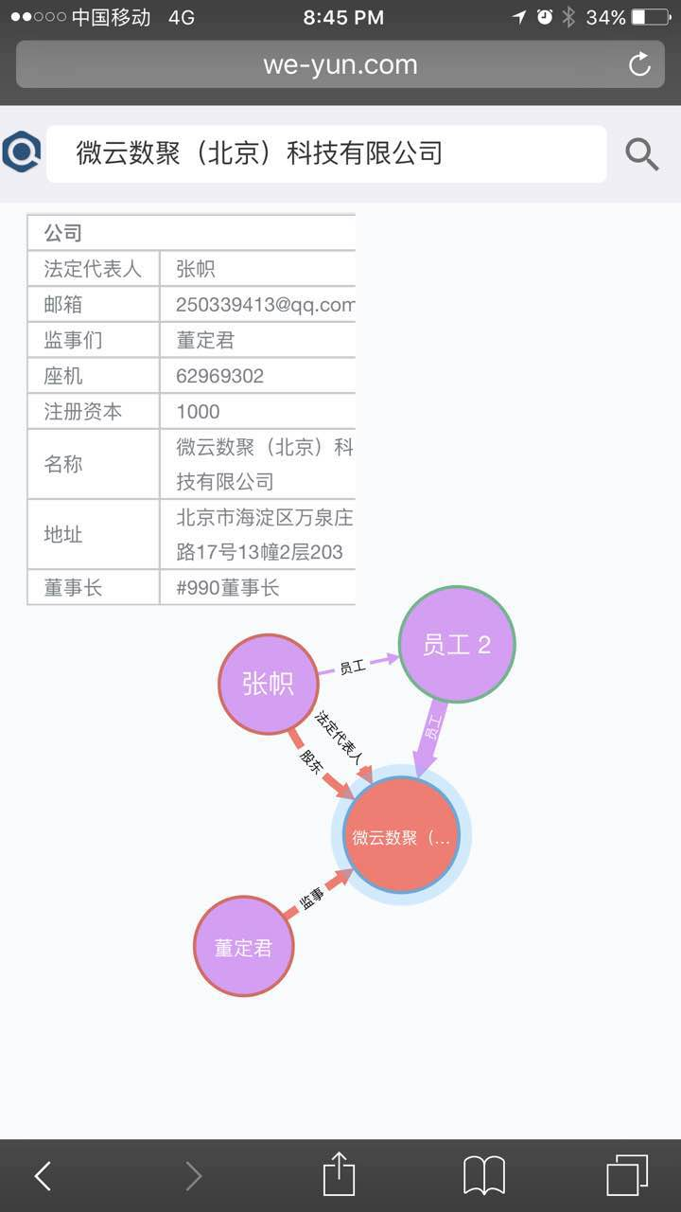
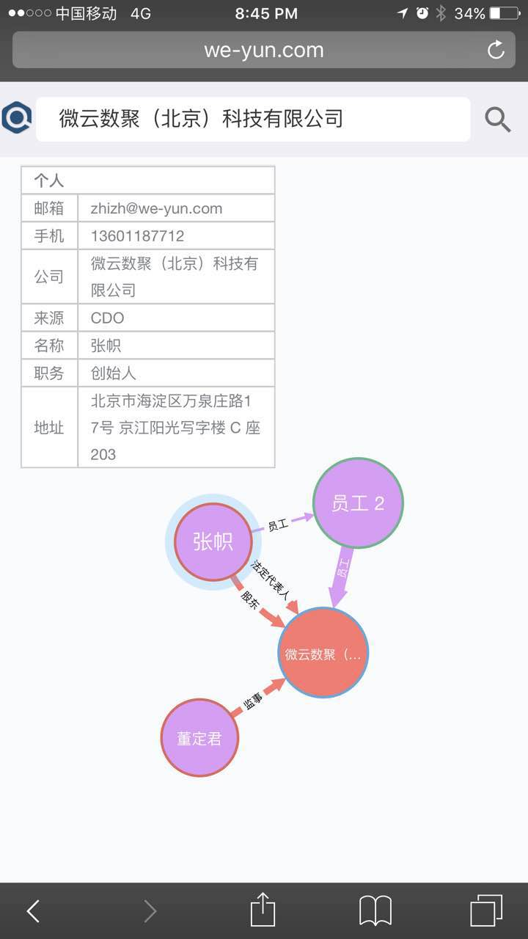
示例
企业搜：http://www.we-yun.com:9494
1
2
3
搜索界面
在输入框里输入“微云”，然后选择“微云数聚”
显示“微云数聚”的企业信息及员工关系

Slide 8
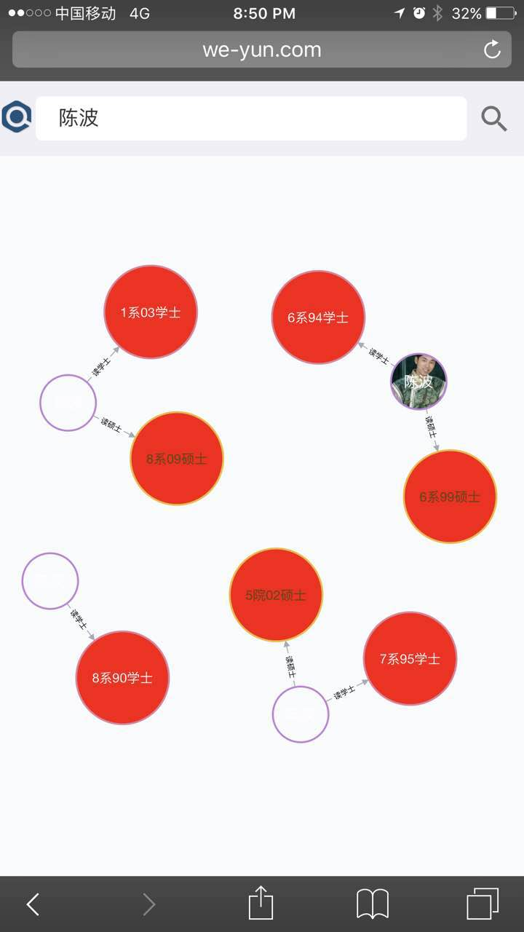
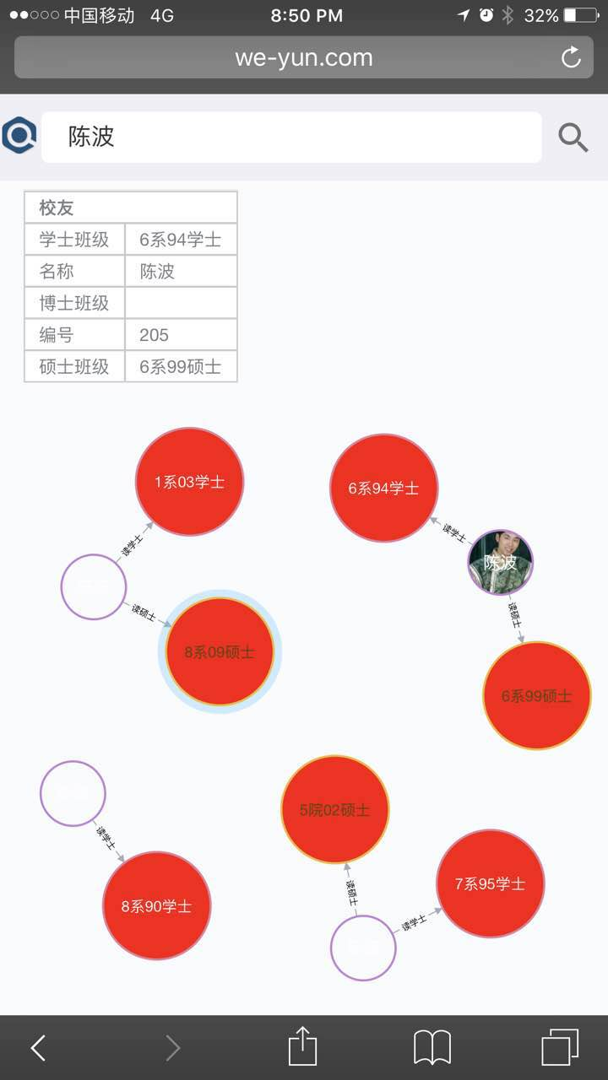
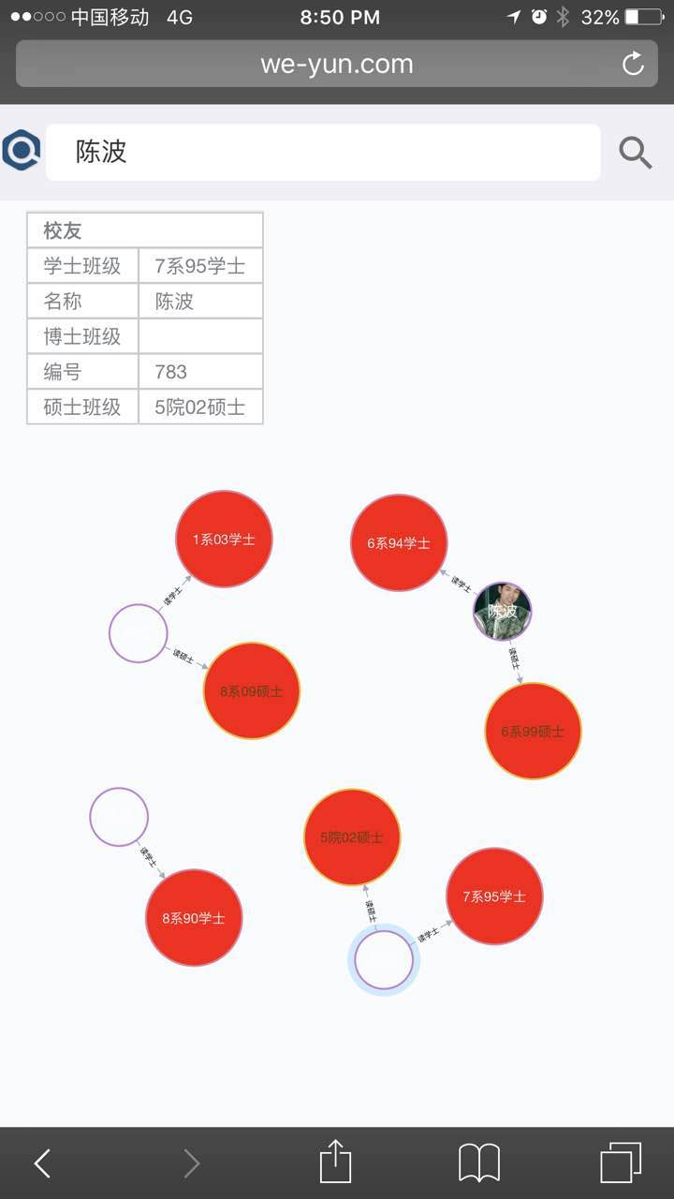
示例
校友搜：http://www.we-yun.com:9574
1
2
3
在输入框里输入“陈波”，然后选择“陈波”
显示所有叫“陈波”的班级信息。
点击“陈波”节点，显示此“陈波”的班级关系

Slide 9
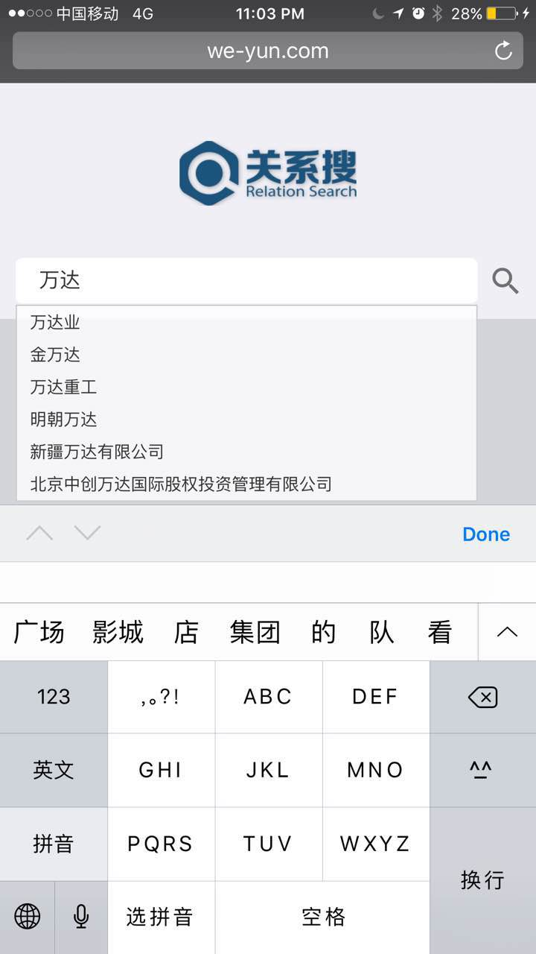
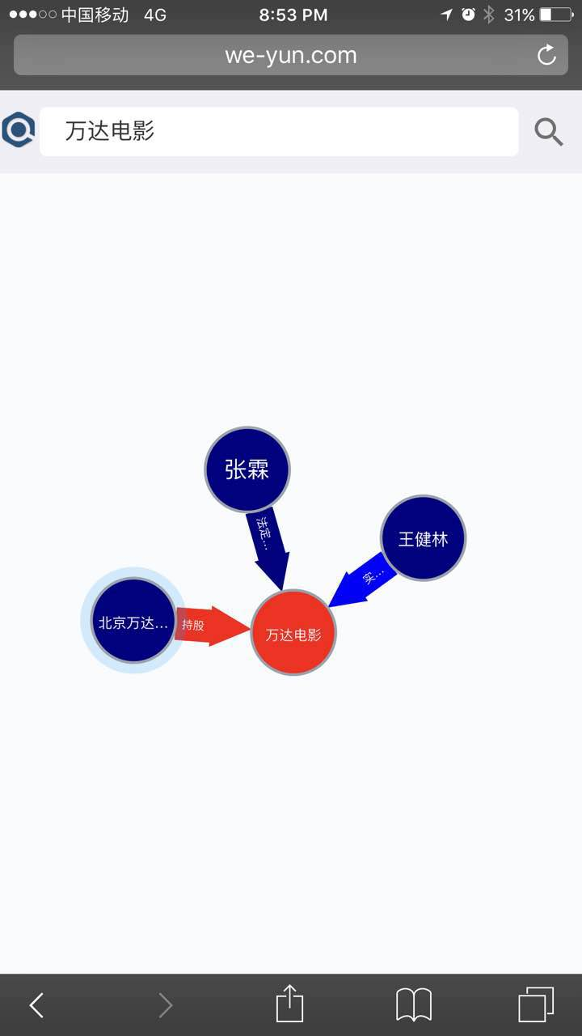
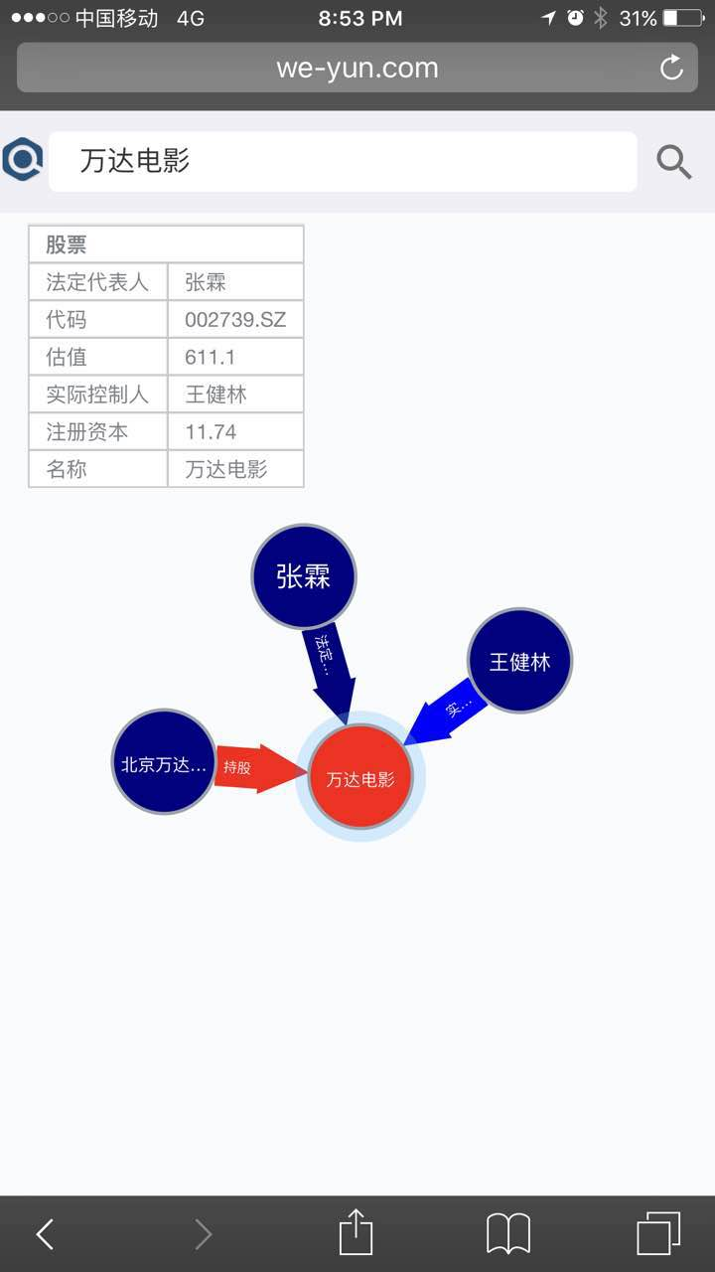
示例
股票搜：http://www.we-yun.com:9674
1
2
3
搜索界面
在输入框里输入“万达”，然后选择“万达影院”
显示“万达影院”的企业信息及其投资关系

Slide 10
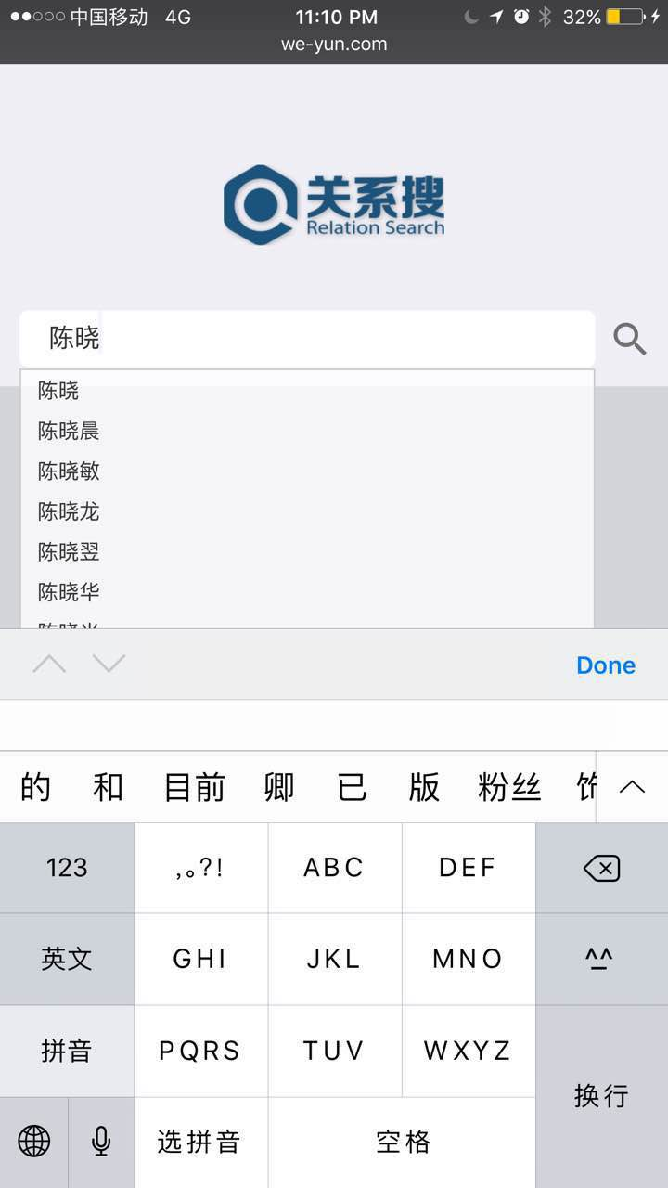
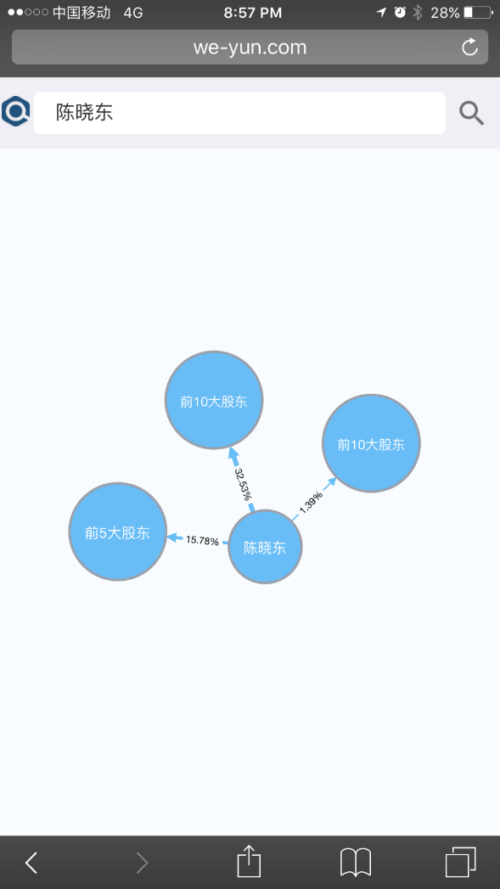
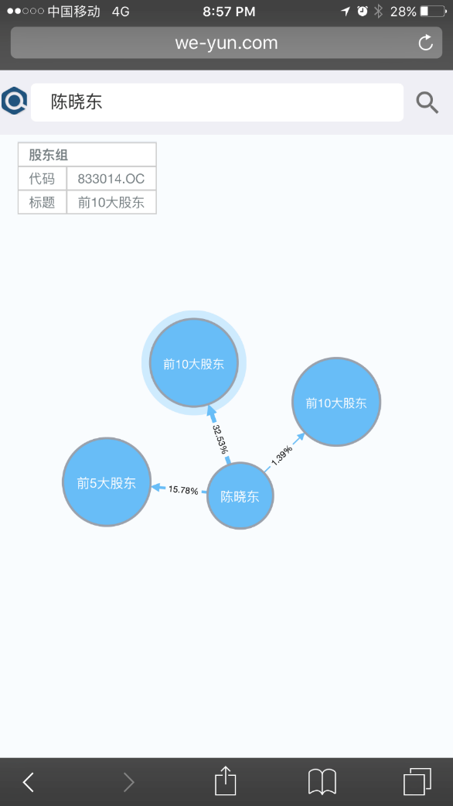
示例
三板搜：http://we-yun.com:9774
1
2
3
搜索界面
在输入框里输入“陈晓东”，然后选择“陈晓东”
显示“陈晓东”的投资的关系信息

Slide 11
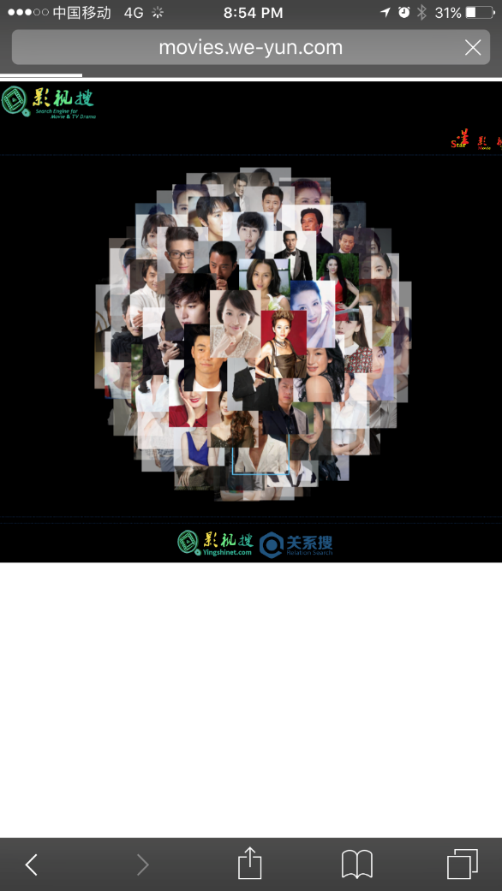
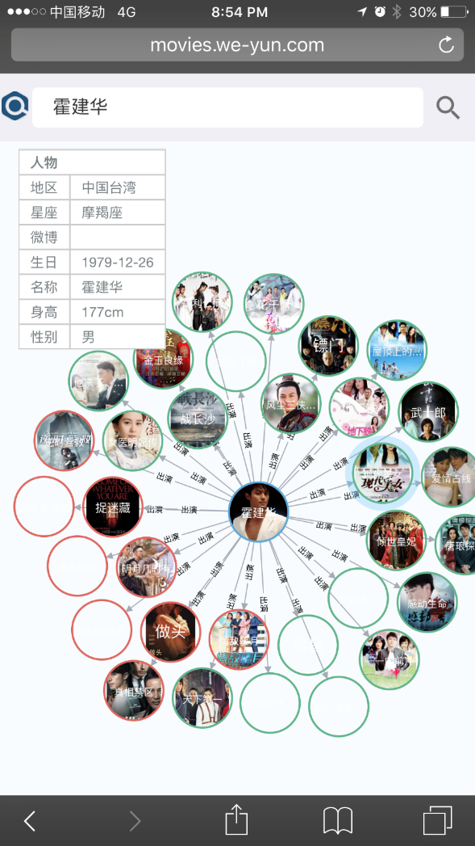
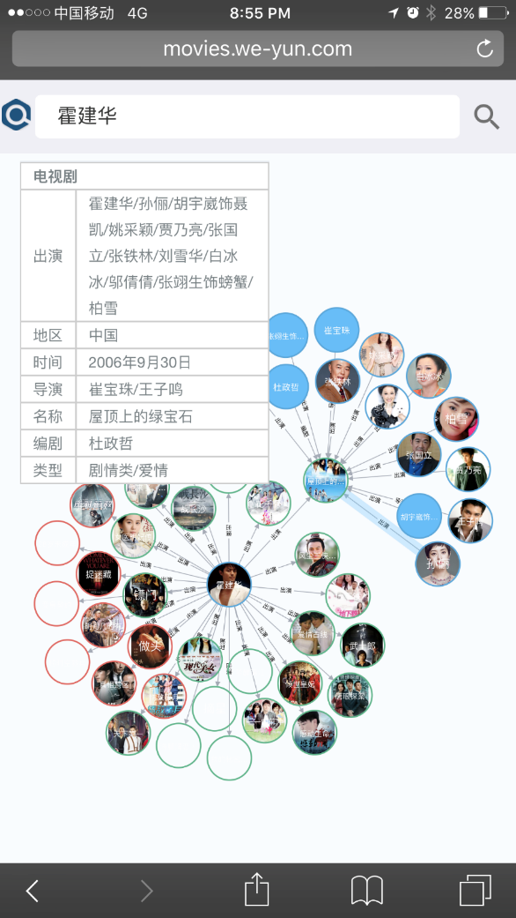
示例
影视搜：http://movies.we-yun.com
1
2
3
搜索界面
在输入框里输入“霍建华”，显示“霍建华”的影视作品
点击“屋顶上的绿宝石”，显示作品信息和演员信息

Slide 12
THANK YOU！

